Slide 1
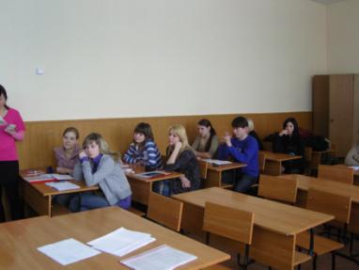
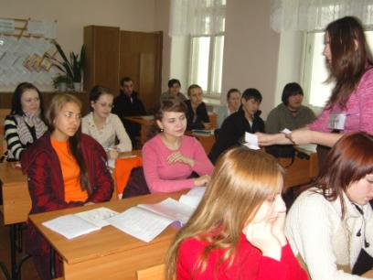
Олимпиада
«Наука, доверие, независимость»
Так хочется победить!
Тяжело в учебе – легко на работе.

Slide 2
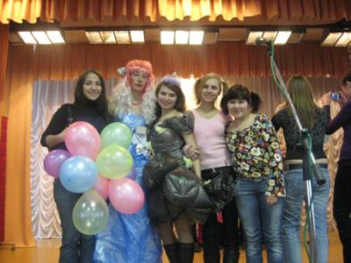
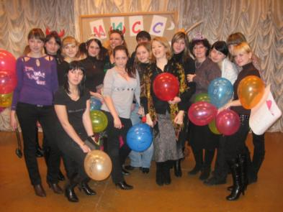
Конкурс красоты и интеллекта
«Мисс Экономика»
Победители конкурса
Красота спасет мир!

Slide 3
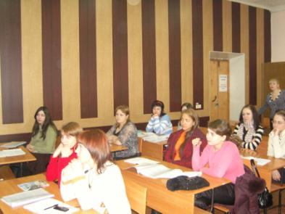
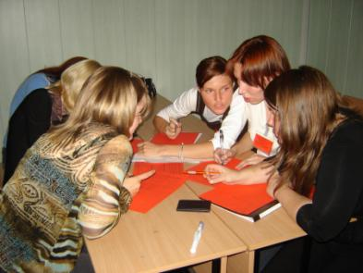
Олимпиада «Умники и умницы»
Работа кипит!
Нет ничего интереснее бухгалтерского учета.

Slide 4
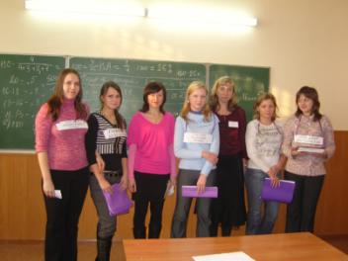
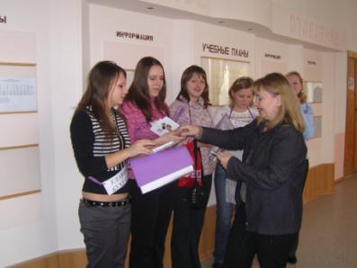
Мастер-класс «Юный бухгалтер»
Последние консультации перед испытанием
Мы будущие специалисты по бухгалтерскому учету.

Slide 5
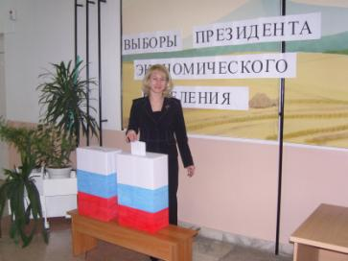
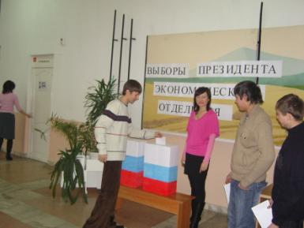
Деловая игра «Выборы президента экономического отделения»
Формируем гражданскую позицию.
Покажем пример.

